Slide 1

創新科技與應用服務
專案主題 《打地鼠》
撰寫人：B054020003 蔡宗諺
課程老师：蔡俊彥

Slide 2
01
創作理念
目錄
02
作品概述
03
使用技巧
CONTENTS
04
未來展望

Slide 3
01
創作理念

Slide 4
01 創作理念
01
童年 & 懷舊遊戲
小時候經常在“史萊姆的第一個家”或“遊戲天堂”玩小遊戲，那時候幾乎沒有什麼Online Game，不久後“楓之谷”問世之後，Online Game 逐漸取代懷舊遊戲的平台，造成了現在的遊戲往往都是Online Game 佔大多數的狀況，單機遊戲幾乎沒有人在玩了，所以想就想說自己做一個打地鼠來懷念一下。

Slide 5
02
作品概述

Slide 6
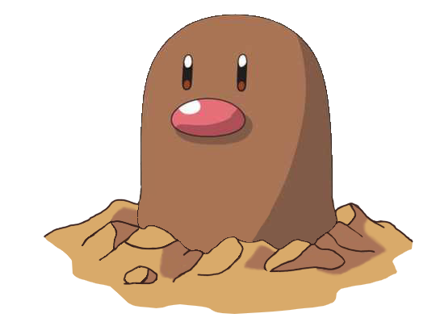
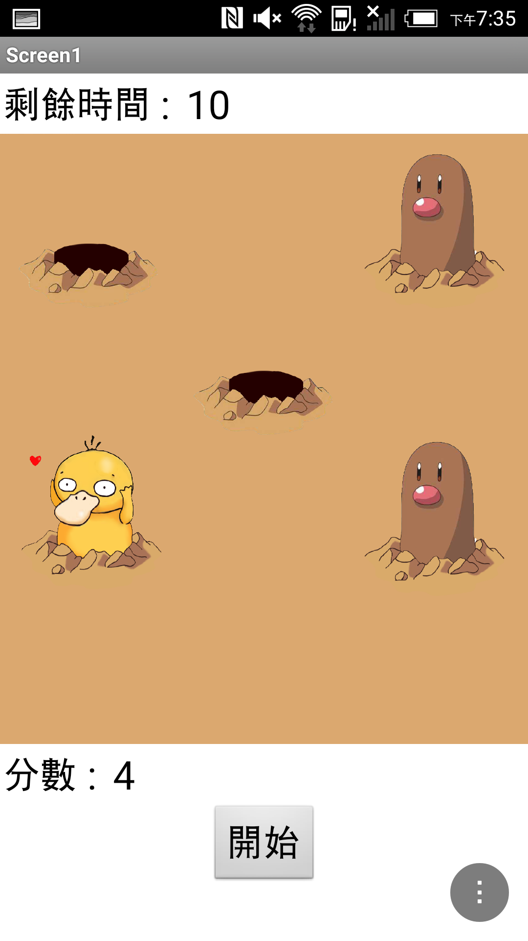
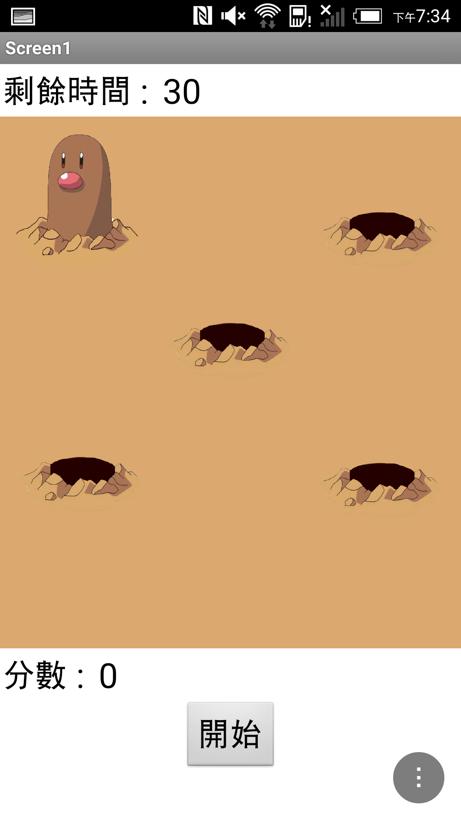
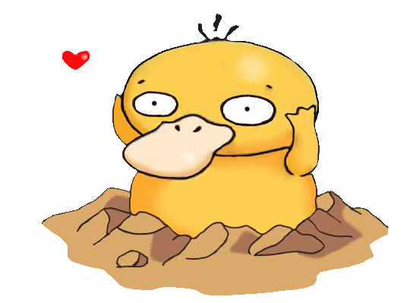
02 作品概述
擊中地鼠 +1 分
擊中可達鴨 -1 分
時間限制 30 秒

Slide 7
03
使用技巧

Slide 8
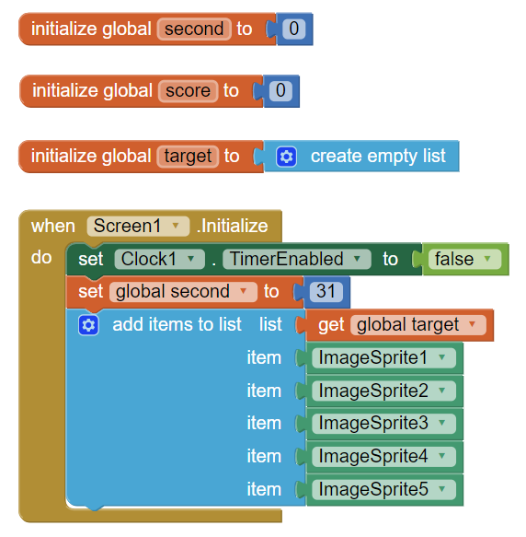
03 使用技巧
01
宣告變數
所使用變數有 :
Second : 用來計算剩餘時間
Score : 用來計算分數
Target : 新建一個放入全部洞的陣列
02
畫面初始化
1. 關閉時間倒數功能
2. 初始時間設定為 31 秒
3. 把洞放入陣列

Slide 9
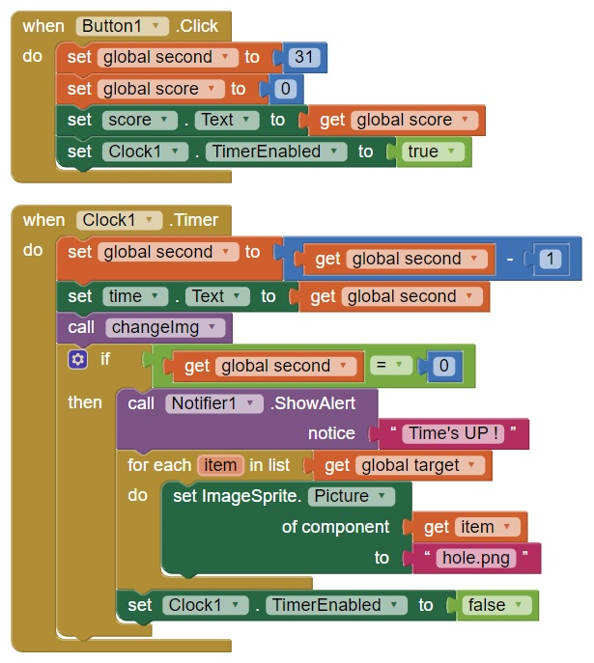
03 使用技巧
01
Button1 (開始按鈕)
時間設定為 31 秒
分數初始為 0
按鈕按下時時間開始倒數計時
02
倒數計時器
每隔 1 秒時間 -1 並更新剩餘時間的文字 ，每秒更新時間的同時呼叫changeImg 這個函數去變更圖片。
時間為 0 時停止倒數並跳出Alert告知使用者遊戲結束。

Slide 10
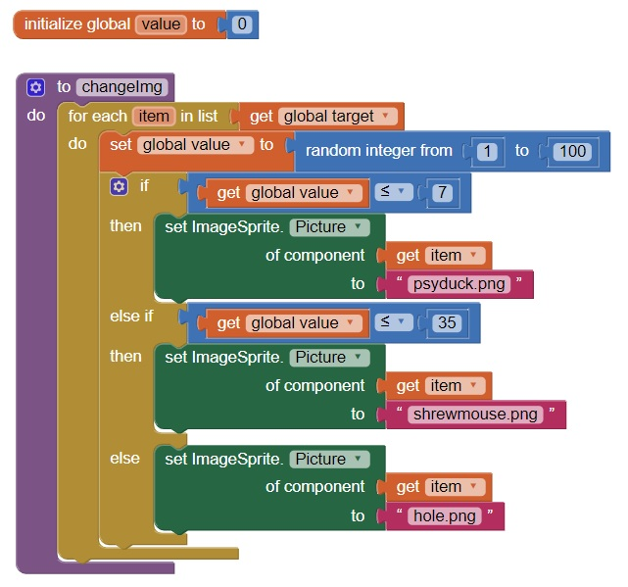
03 使用技巧
01
更改目標圖片函數
讓每張圖片跑一個 1~100 的亂數、讓圖片有7%的機率出現可達鴨、
28%的機率出現地鼠、
其餘是空的洞

Slide 11
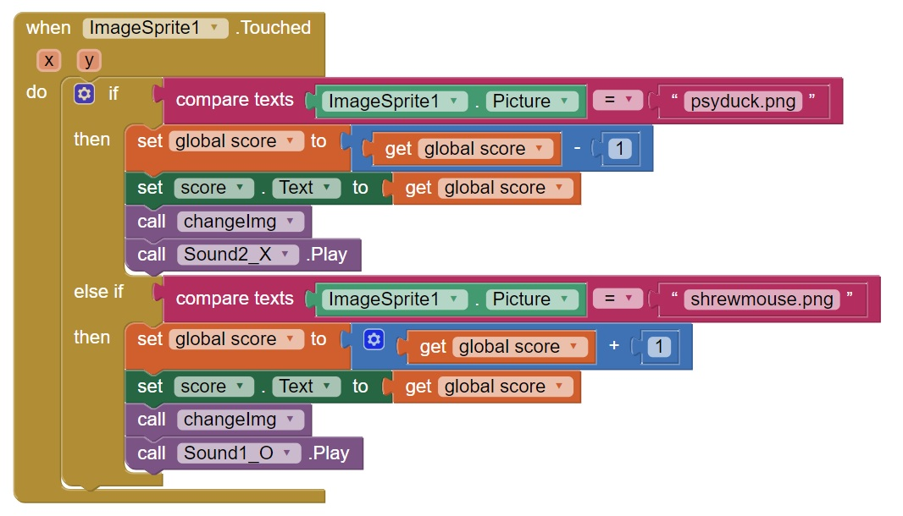
03 使用技巧
01
當目標被點擊時 的 函數
用 if…else if… 來判斷使用者點擊的目標是可達鴨或是地鼠，如果是可達鴨分數 -1 ，如果是地鼠分數 +1。
點擊後重跑 changeImg 這個函數讓圖片重新隨機更換。

Slide 12
04
未來展望

Slide 13
04 未來展望
學習其他程式語言
寫更多遊戲
創造更美好的未來?
學習其他的程式語言可以使我可以使用的工具越來越多，且精進自己的技術以及學習別人更有效率的方法。
想開發更多的遊戲，不但圓自己的遊戲夢，更可以讓大家開心遊玩。
我相信科技可以使我們未來更美好、更加便利 !

Slide 14
THANK YOU!
This the end for my presentation.
撰寫人：B054020003 蔡宗諺
課程老师：蔡俊彥

